Slide 1

창업 아이템 선정 및 비즈니스 모델 개발
국방정보공학과 2020032306 송민경

Slide 2
창업 아이템 선정
룸형 스터디 카페
보통의 카페는 너무 시끄럽거나 반대로 너무 조용해서 팀플을 하기에 적합하지 않다.
‘식당’ + ‘룸카페’
WHAT?
WHY?
HOW?

Slide 3
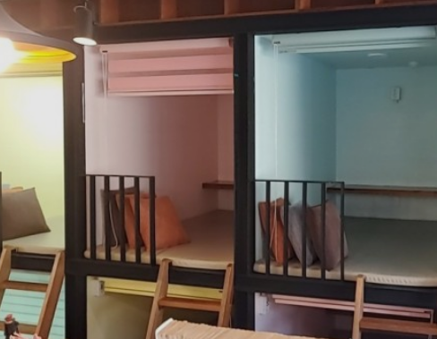
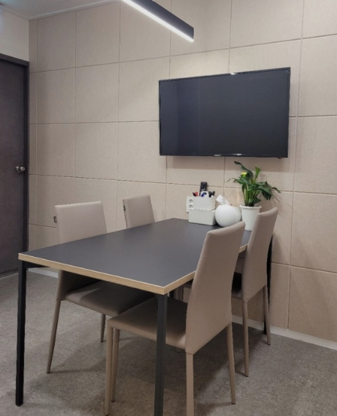
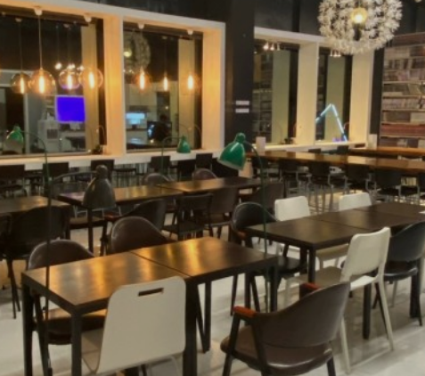









CONCEPT
+

Slide 4










BRAND NAMING
COZY STUDY ROOM

Slide 5
COMPARISON
 | 일반 카페 | 스터디 카페 | COZY STUDY ROOM
소음 정도 | 매우 시끄러움 | 매우 조용함 | 방음으로 소음 차단
PRIVACY | 오픈 공간으로 프라이버시가 보호가 되지 않음 |  | 개인 공간으로 프라이버시 보호 가능
음식 | 간단한 음료, 간식 | 간단한 음료 | 룸에서 식사까지 해결 가능
기타 장,단점 | 장점 : 간단하게 수다를 떨거나, 혼자 과제를 하기에 적합함. 가격이 별로 비싸지 않음. 단점 : 팀플과 같이 많은 대화를 필요로 하는 일을 하기에는 적합하지 않음. 식사를 해결하지 못함. |  | 장점 : 프라이빗한 공간에서 팀플, 식사, 음료 까지 한번에 해결 가능함. 단점 : 가격

Slide 6
THE 4TH INDUSTRIAL REVOLUTION
무인화 시스템의 적용
- 무인 입,퇴실 서비스 도입
- 무인 주문, 계산 서비스 도입
- 인건비 절약을 통한 가격 개선
네이버예약 OR 카카오톡 플러스친구 를 통한 예약 시스템
- 효율적 운영 추구

Slide 7
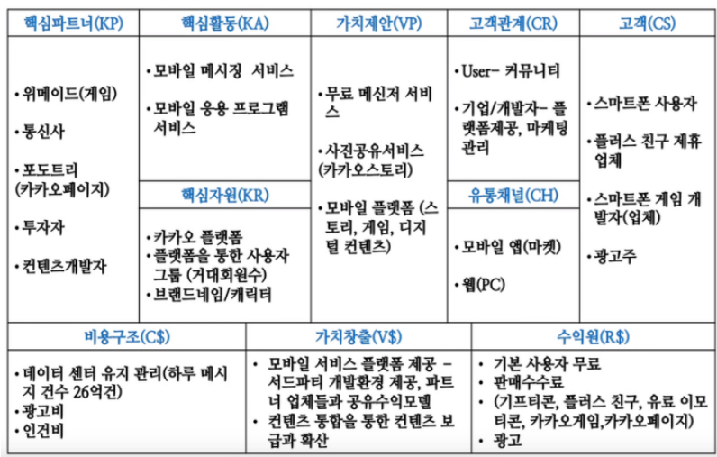
BUSINESS MODEL CANVAS
스터디를 위한 장소 제공
기타 먹거리(식사, 음료) 제공
대학로에 거주, 자주 오는 대학생들
기타 수험생
취업준비생
투자자
식품 업체
기타 유통 공장
네이버, 카카오톡
대학생을 위한 할인 이벤트
쿠폰 OR 포인트 적립제
스터디 장소
브랜드 네임
CONCEPT
광고비
인건비
유지관리비
식사, 음료 판매를 통한 수익 창출
체인점 확장을 통한 전국으로의 확산
장소 대여료
음식 판매료

Slide 8
THANK YOU ☺

